Slide 1
崑山科技大學資訊工程所
人工智慧與資訊安全期中報告
以GPT-2生成金庸武俠小說
指導教授
報告人
：龍大大
：薛博仁 G090A001

Slide 2

目錄
一、 前言
二、 GPT-2介紹
三、 生成於金庸武俠小說
四、 視覺化工具- BertViz
五、 結語
六、 參考文獻
Notes:
伯特維茲

Slide 3
前言
前版「天龍八部」：Tensorflow 實作 LSTM
以GPT-2生成金庸風格的小說
透過視覺化工具BertViz 觀察NLP模型
Notes:
這次我們使用GPT-2來生成金庸風格的小說，那GPT-2是2019年OpenAI所推行的模型
透過視覺化工具 BertViz 讓你能夠直觀地感受 GPT-2 等基於 Transformer 架構的 NLP 模型如何利用注意力機制（Attention Mechanism）來生成文本。
只讓 LSTM(長短期記憶)「閱讀」一本《天龍八部》，這篇則用了整整 14 部金庸武俠小說來訓練 GPT-2

Slide 4
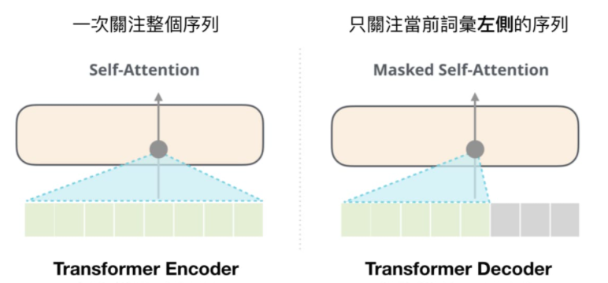
GPT-2介紹
GPT- Generative Pre-Training-生成。
由左到右的常見語言模型。
BERT
GPT-2
Notes:
Generative Pre-Training 主要的意思是生成
Encoder：解譯來源文字的文意
Decoder：重新編譯該文意至目標語言

Slide 5
GPT-2介紹
GPT 與GPT-2數據、模型大小相差10倍
第一階段：無監督式訓練
第二階段：zero-shot learning
訓練數據：金庸 14 部著作全部串起來約 50MB
(WebText 的數據量是金庸著作的 800 倍)
模型參數：BERT-Large 使用了 24 層 Transformer blocks，
GPT-2 則使用了 48 層。
Notes:
第一代GPT與第二代GPT都是 Transformer Decoder
但模型、大小都比起第一代乘上了10倍(訓練資料龐大是他最大的優點)
第二階段省略了兩階段的遷移學習，直接跳到zero-shot learning 零次學習(模擬人類學習的機制)
訓練數據：使用從 800 萬個網頁爬來的 40 GB 高品質文本。把金庸 14 部著作全部串起來也不過 50 MB。WebText 的數據量是金庸著作的 800 倍。想像一下光是要看完這 14 部著作一遍所需花費的時間就好。
模型參數：15 億參數，是已經相當巨大、擁有 3.4 億參數的 BERT-Large 語言代表模型的 4.5 倍之多。BERT-Large 使用了 24 層 Transformer blocks，GPT-2 則使用了 48 層。

Slide 6
生成於金庸武俠小說-前置作業
安裝pytorch-transformers
from IPython.display import clear_output
!pip install pytorch-transformers
!pip install tqdm
!pip install torchsnooper
!pip install tokenizations
!pip install transformers
clear_output()

Slide 7
生成於金庸武俠小說-前置作業
基本 import
import sys
import json
import torch
import textwrap
import torchsnooper
import pytorch_transformers
import torch.nn.functional as F
from tqdm import trange
from IPython.core.display import display, HTML

Slide 8
生成於金庸武俠小說-前置作業
安裝 BertViz： https://github.com/jessevig/bertviz
!test -d bertviz_repo
git clone https://github.com/jessevig/bertviz bertviz_repo
if not 'bertviz_repo' in sys.path:
sys.path += ['bertviz_repo']
!pip install regex
clear_output()

Slide 9
生成於金庸武俠小說-前置作業
安裝GPT
GITHUB_REPO = "GPT2-Chinese"
!rm -rf {GITHUB_REPO}
!git clone https://github.com/Morizeyao/{GITHUB_REPO}.git {GITHUB_REPO}
if not GITHUB_REPO in sys.path:
sys.path += [GITHUB_REPO]

Slide 10
生成於金庸武俠小說-預訓練GPT-2
下載、解壓縮模型
!wget --load-cookies /tmp/cookies.txt "https://docs.google.com/uc?export=download&confirm=$(wget --quiet --save-cookies /tmp/cookies.txt --keep-session-cookies --no-check-certificate 'https://docs.google.com/uc?export=download&id=1Z8WdVYgBj01BHU4syjlY9qj3KBfEFP2D' -O- | sed -rn 's/.*confirm=([0-9A-Za-z_]+).*/\1\n/p')&id=1Z8WdVYgBj01BHU4syjlY9qj3KBfEFP2D" -O 10layers_12heads_1024len_768embd_full_corpus_16bsize.zip && rm -rf /tmp/cookies.txt
pretrained_model = '10layers_12heads_1024len_768embd_full_corpus_16bsize'

Slide 11
生成於金庸武俠小說-預訓練GPT-2
下載、解壓縮模型
!unzip {pretrained_model}.zip
sagemaker_base_path = 'home/ec2-user/SageMaker/tmp/GPT2-Chinese'
config_file = 'config.json'
model_ckpt = "pytorch_model.bin"
vocab_file = "vocab_small.txt"
!rm {config_file} {model_ckpt} {vocab_file}
!mv {sagemaker_base_path}/model/{pretrained_model}/{config_file} {config_file}
!mv {sagemaker_base_path}/model/{pretrained_model}/{model_ckpt} {model_ckpt}
!mv {sagemaker_base_path}/cache/{vocab_file} {vocab_file}

Slide 12
生成於金庸武俠小說-預訓練GPT-2
載入模型以及 Tokenizer
from tokenizations import tokenization_bert
# make model output attentions
config = pytorch_transformers.GPT2Config.from_json_file(config_file)
config.output_attentions = True

Slide 13
生成於金庸武俠小說-預訓練GPT-2
載入模型以及 Tokenizer
model = pytorch_transformers.GPT2LMHeadModel.from_pretrained(".", config=config)
tokenizer = tokenization_bert.BertTokenizer(vocab_file=vocab_file)
device = "cuda" if torch.cuda.is_available() else "cpu"
model.to(device)
model.eval()
clear_output()

Slide 14
生成於金庸武俠小說-預訓練GPT-2
生成用的 utility functions
https://colab.research.google.com/drive/1qFQJqL5WZYyJ4cOJoDiKDjR-IKGwgIhm#scrollTo=btUDEP3WXgfR

Slide 15
生成於金庸武俠小說-生成新的金庸橋段
生成參數、Decoding 策略設定（生成溫度等）
nsamples = 1
batch_size = 1
length = model.config.n_ctx // 2
topk = 30
topp = 0
temperature = 1

Slide 16
生成於金庸武俠小說-生成新的金庸橋段
前文脈絡範例
#@title 前文脈絡範例
# 改變此變數來選擇不同的前文脈絡。
#當然你也可以自行填加
sample_idx = 3

Slide 17
生成於金庸武俠小說-生成新的金庸橋段
前文脈絡範例
# 飛雪連天射白鹿，笑書神俠倚碧鴛。
sampled_contexts =[
('飛狐外傳', '胡斐行動快極，右手彎處，抱住了程靈素的纖腰，倒縱出門，經過房門時飛起一腿，踢在門板之上。'),
('雪山飛狐', '胡一刀抱著孩子走進房去，那房間的板壁極薄，只聽夫人問道：‘大哥，是誰來了啊？’'),
('連城訣', '戚芳躲在狄雲背後，也不見禮。只點頭笑了笑。'),
('天龍八部', '段譽和王語嫣面面相對，呼吸可聞，雖身處污泥，心中卻充滿了喜樂之情，誰也沒想到要爬出井去。兩人同時慢慢的伸手出來，四手相握，心意相通。'),
('射雕英雄傳', '黃蓉眼圈兒一紅，道：「爹爹不要我啦。」郭靖道：「乾麼呀？」'),

Slide 18
生成於金庸武俠小說-生成新的金庸橋段
前文脈絡範例
('白馬嘯西風', '史仲俊和白馬李三的妻子上官虹原是同門師兄妹，兩人自幼一起學藝。'),
('鹿鼎記', '韋小寶只覺滿鼻子都是濃香，懷中抱著的那女子全身光溜溜地，竟然一絲不掛，又覺那女子反手過來，抱住了自己，心中一陣迷迷糊糊，聽得雙兒低聲問道：「相公，怎麼了？」韋小寶唔唔幾聲，待要答話，懷中那女子伸嘴吻住了他嘴巴，登時說不出話來。'),
('笑傲江湖', '令狐沖淡淡一笑，道：「原要多謝兩位的救命之恩。」王家駒聽他語氣，知他說的乃是反話，更加有氣，大聲道：「你是華山派掌門大弟子，連洛陽城中幾個流氓混混也對付不了，嘿嘿，旁人不知，豈不是要說你浪得虛名？」'),
.
.

Slide 19
生成於金庸武俠小說-生成新的金庸橋段
前文脈絡範例
('書劍恩仇錄', '陳家洛在下首站定，微一拱手，說道：「請賜招。」'),
('神鵰俠侶', '黃蓉見楊過中毒極深，低聲道：「咱們先投客店，到城裡配幾味藥。」'),
('俠客行', '石破天見茶几上放著兩碗清茶，便自己左手取了一碗，右手將另一碗遞過去。陳衝之既怕茶中有毒，又怕石破天乘機出手，不敢伸手去接，反退了一步，嗆啷一聲，一隻瓷碗在地下摔得粉碎。'),
('倚天屠龍記', '張無忌見三名老僧在片刻間連斃崑崙派四位高手，舉重若輕，游刃有餘，武功之高，實是生平罕見，比之鹿杖客和鶴筆翁似乎猶有過之，縱不如太師父張三丰之深不可測，卻也到了神而明之的境界。'),
.
.

Slide 20
生成於金庸武俠小說-生成新的金庸橋段
前文脈絡範例
('碧血劍', '張朝唐聽到這裡，才知道這神像原來是連破清兵、擊斃清太祖努爾哈赤、使清人聞名喪膽的薊遼督師袁崇煥。'),
('鴛鴦刀', '蕭中慧一聽父親說起這對寶刀，當即躍躍欲試。'),
('天龍八部', '蕭峯喝道：「你就想走？天下有這等便宜事？你父親身上有病，大丈夫不屑乘人之危，且放了他過去。你可沒病沒痛！」慕容復氣往上衝，喝道：「那我便接蕭兄的高招。」蕭峯更不打話，呼的一掌，一招降龍十八掌中的「見龍在田」，向慕容復猛擊過去。他見藏經閣中地勢狹隘，高手群集，不便久鬥，是以使上了十成力，要在數掌之間便取了敵人性命。慕容復見他掌勢兇惡，當即運起平生之力，要以「斗轉星移」之術化解。'),
]
sample = sampled_contexts[sample_idx]
novel_name, context = sample

Slide 21
生成於金庸武俠小說-生成新的金庸橋段
前文脈絡範例-結果
html, generated_text = generate(context, topk, topp, temperature, device, novel_name=novel_name)
display(HTML(html))

Slide 22
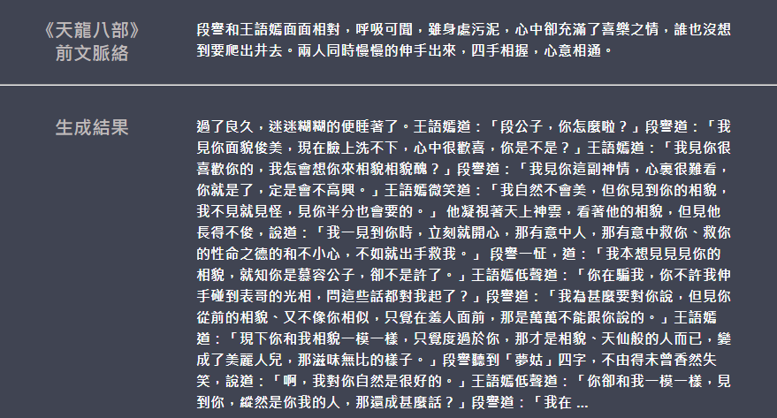
生成於金庸武俠小說-生成新的金庸橋段
前文脈絡範例-結果

Slide 23
視覺化工具- BertViz
視覺化自注意力機制-BertViz wrapper
BertViz wrapper

Slide 24
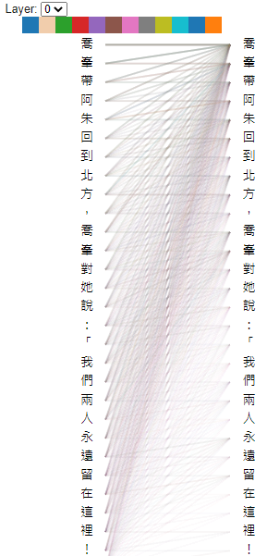
視覺化工具- BertViz
選擇視覺化方式-head模式
#@title head 模式
text = '喬峯帶阿朱回到北方，
喬峯對她說：「我們兩人永遠留在這裡！」'
view = 'head'
show(gpt2_model, tokenizer, text, view)

Slide 25
視覺化工具- BertViz
選擇視覺化方式-model模式
#@title model 模式
text = '喬峯帶阿朱回到北方，
喬峯對她說：「我們兩人永遠留在這裡！」‘
view = 'model'
show(gpt2_model, tokenizer, text, view)

Slide 26
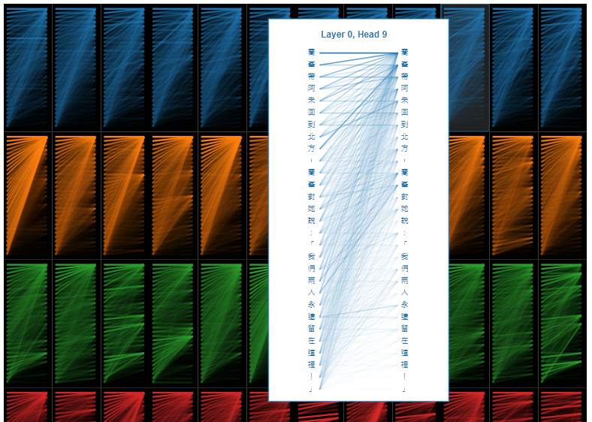
視覺化工具- BertViz
選擇視覺化方式-model模式

Slide 27
結語
差別：
生成的文本更加通順、
語法也顯得更為自然、
記憶能力好、
能夠持續生成跟前文相關的文章而不亂跳人物。

Slide 28
參考文獻
https://leemeng.tw/gpt2-language-model-generate-chinese-jing-yong-novels.html
https://leemeng.tw/how-to-generate-interesting-text-with-tensorflow2-and-tensorflow-js.html
https://leemeng.tw/neural-machine-translation-with-transformer-and-tensorflow2.html
https://medium.com/data-scientists-playground/transformer-decoder-mask%E7%AF%87-77130461cd63

